Slide 1
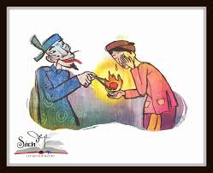

Trò chơi “Đuổi hình bắt chữ Văn học dân gian”
Gắp lửa bỏ tay người

Slide 2
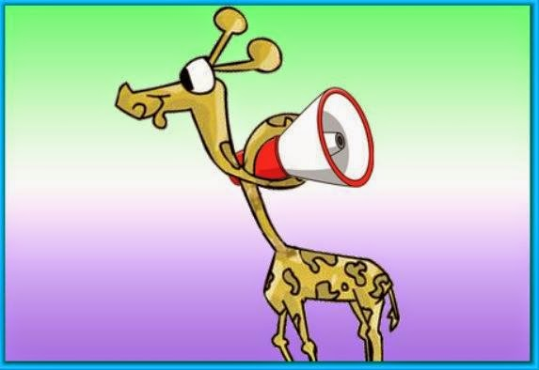
Cổ Loa

Slide 3
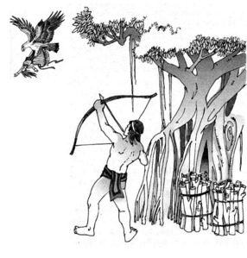
Thạch Sanh

Slide 4
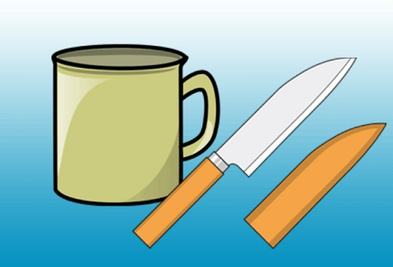
Ca dao

Slide 5
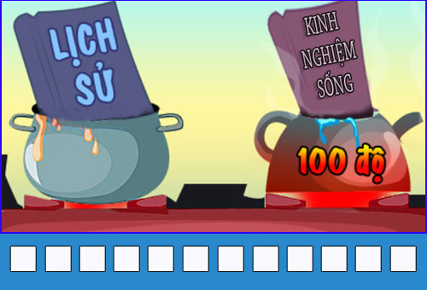
Nấu sử sôi kinh

Slide 6
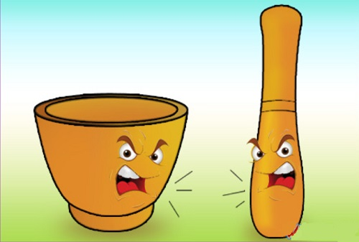
Cãi chày cãi cối

Slide 7
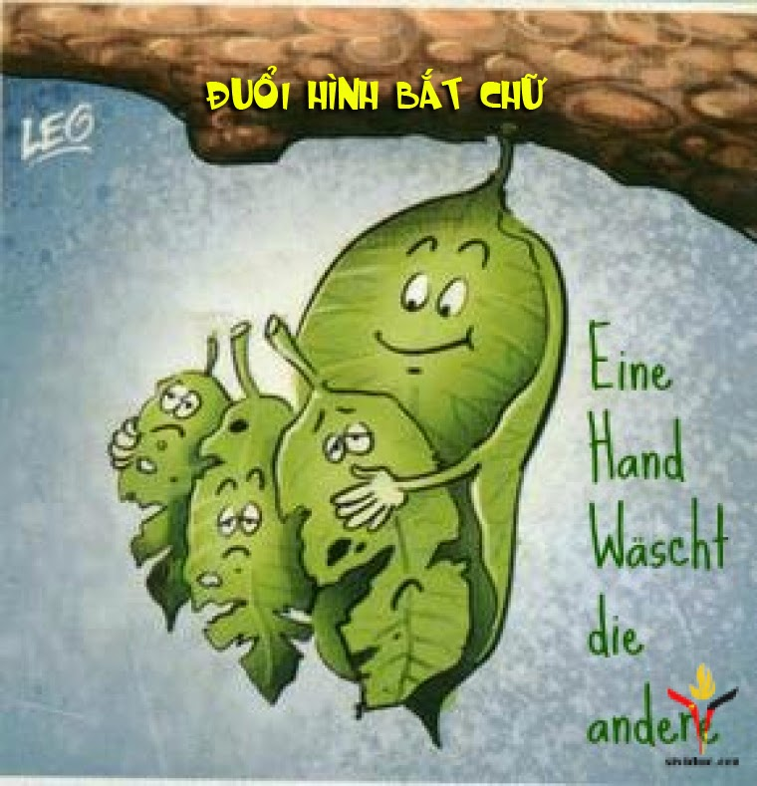
Lá lành đùm lá rách

Slide 8
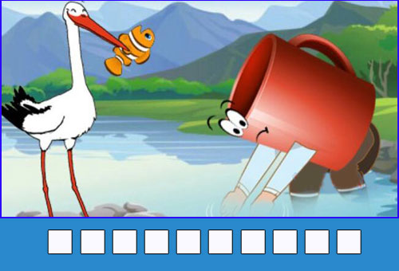
Cốc mò cò xơi

Slide 9
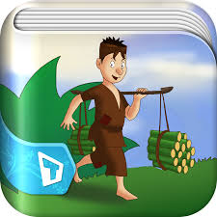
Cây tre trăm đốt

Slide 10
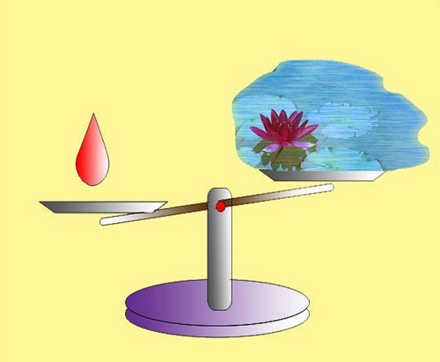
Một giọt máu đào hơn ao nước lã

Slide 11
TIẾT 31: ÔN TẬP VĂN HỌC DÂN GIAN VIỆT NAM
MỤC TIÊU:
Củng cố, hệ thống hóa các tri thức về Văn học dân gian Việt Nam: đặc trưng, các thể loại văn học dân gian, giá trị nội dung, giá trị nghệ thuật của các tác phẩm (đoạn trích)
Biết vận dụng đặc trưng thể loại để phân tích tác phẩm cụ thể

Slide 12
Cuộc thi: chinh phục kiến thức
4 đội chơi là 4 tổ tham gia 3 phần thi: phần thi Khởi động, phần thi Tăng tốc, phần thi Về đích.
Ban giám khảo và thư kí tổng kết điểm mỗi phần thi của các đội chơi.
Khi GV đọc câu hỏi, các đội trả lời theo luật của từng phần. Các đội thảo luận nhanh và cử đại diện trả lời. Mỗi câu trả lời đúng hay sai sẽ bị trừ điểm theo luật từng phần.

Slide 13
Phần thi “Khởi động”
Có 4 từ hàng ngang và 1 từ hàng dọc liên quan đến VHDG Việt Nam được đưa ra.
Lần lượt các đội lựa chọn từ hàng ngang và trả lời. Đội lựa chọn từ hàng ngang trả lời đúng được 10 điểm, trả lời sai không bị trừ điểm. Nếu đội lựa chọn từ hàng ngang không trả lời được thì 1 đội giơ tay nhanh nhất được trả lời, trả lời đúng được 5 điểm, sai không bị trừ điểm. Thời gian tối đa cho 1 từ hàng ngang là 20 giây.
Từ hàng dọc cũng là từ khóa của phần thi, các đội có quyền giơ tay trả lời từ hàng dọc ngay khi mở được 1 từ hàng ngang nào đó. Tìm được từ khóa trước khi mở từ hàng ngang thứ 3 được 30 điểm, trước khi mở từ hàng ngang thứ 4 được 20 điểm. Trả lời sai từ khóa sẽ phải dừng phần thi.

Slide 14
Phần thi “Tăng tốc”
Có 4 gói câu hỏi, mỗi gói câu hỏi gồm 5 câu liên quan đến các kiến thức về đặc trưng, thể loại, các tác phẩm, đoạn trích đã học.
Đại diện các đội chơi lần lượt lên bốc thăm gói câu hỏi của mình sau đó sẽ trả lời các câu hỏi trong gói đã được bốc thăm.
Mỗi câu trả lời đúng được 20 điểm, sai bị trừ 5 điểm. Nếu đội chơi lựa chọn gói câu hỏi không trả lời được thì các đội còn lại được quyền trả lời, trả lời đúng được 5 điểm, trả lời sai không bị trừ điểm.

Slide 15
Phần thi “Tăng tốc”
Đây là phương thức tồn tại, lưu hành của văn học dân gian Việt Nam
“Đăm Săn” là sử thi của dân tộc nào? Thuộc loại sử thi gì?
Gói câu hỏi số 1
Kiểu nhân vật chính trong thể loại truyền thuyết là gì?
Truyện cười “Nhưng nó phải bằng hai mày” phê phán đối tượng nào trong xã hội cũ?
Ca dao thường phản ánh nội dung gì?

Slide 16
Phần thi “Tăng tốc”
Hát ru được coi là hình thức gì của tác phẩm Văn học dân gian Việt Nam
Trong thể loại truyền thuyết, ngoài yếu tố lịch sử thì yếu tố quan trọng nữa tạo nên sự hấp dẫn là gì?
Gói câu hỏi số 2
Nội dung phản ánh của thể loại sử thi anh hùng là gì?
Truyện cổ tích Tấm Cám phản ánh mâu thuẫn chủ yếu là mâu thuẫn gì?
Các biện pháp tu từ thường được sử dụng trong các bài ca dao than thân là gì?

Slide 17
Phần thi “Tăng tốc”
Tác giả của Văn học dân gian là ai?
Truyền thuyết “Truyện An Dương Vương và Mị Châu – Trọng Thủy” gắn bó với hình thức diễn xướng nào?
Gói câu hỏi số 3
Mục đích sáng tác của thể loại truyện cổ tích là gì?
Đối tượng phê phán của truyện cười “Tam đại con gà” là người như thế nào?
Thể thơ chủ yếu được sử dụng trong ca dao là gì?

Slide 18
Phần thi “Tăng tốc”
Ví dụ sau chứng minh đặc trưng gì của Văn học dân gian Việt Nam:
VB1: Gió đưa gió đẩy/Về rẫy ăn còng/Về sông ăn cá/ Về đồng ăn cua
VB2:Gió đưa gió đẩy/Về rẫy ăn còng/Về bưng ăn ốc/ Về đồng ăn cua
Truyện cổ tích “Tấm Cám” thuộc loại truyện cổ tích nào?
Gói câu hỏi số 4
Mục đích sáng tác của thể loại truyện cười là gì?
Nêu một vài yếu tố kì ảo trong truyện cổ tích “Tấm Cám”
Ca dao than thân thường có cấu trúc như thế nào?

Slide 19
Phần thi “Về đích”
Có 8 câu hỏi liên quan đến các kiến thức về đặc trưng, thể loại, các tác phẩm, đoạn trích đã học.
Sau khi GV đọc nội dung câu hỏi, đội nào giơ tay nhanh nhất được quyền trả lời, trả lời đúng được 20 điểm. Nếu đội thứ nhất trả lời sai, các đội còn lại được quyền trả lời, trả lời lần 2 được 15 điểm, lần 3 được 10 điểm, lần 4 được 5 điểm. Trả lời sai không bị trừ điểm

Slide 20
Phần thi “Về đích”
Câu hỏi 1: Ca dao than thân thường là lời của những ai? Thân phận của họ như thế nào?
Câu hỏi 2: Đọc 3 bài ca dao bắt đầu bằng “Thân em” (ngoài các bài đã học).
Câu hỏi 3: Ca dao yêu thương, tình nghĩa thường ca ngợi tình cảm gì của người lao động? Hãy đọc một số bài ca dao ca ngợi tình cảm gia đình.
Câu hỏi 4: Biểu tượng “gừng cay – muối mặn” trong ca dao thường ca ngợi tình cảm như thế nào?

Slide 21
Phần thi “Về đích”
Câu hỏi 5: Tiếng cười trong bài ca dao sau thuộc tiếng cười tự trào hay tiếng cười phê phán?
“Con cò chết rũ trên cây
Cò con mở lịch xem ngày làm ma
Cà cuống uống rượu la đà
Chim ri ríu rít bò ra lấy phần”
Câu hỏi 6: Tiếng cười trong bài ca dao sau được tạo ra từ điều gì?
“Bà già đi chợ Cầu Đông
Bói xem một quẻ lấy chồng lợi chăng
Thầy bói gieo quẻ nói rằng
Lợi thì có lợi nhưng răng không còn”

Slide 22
Phần thi “Về đích”
Câu hỏi 7: Bài ca dao sau ca ngợi tình cảm gì?
Đồng Đăng có phố Kì Lừa
Có nàng Tô Thị, có chùa Tam Thanh
Ai lên xứ lạng cùng anh
Bõ công bác mẹ sinh thành ra ta
Câu hỏi 8: Hình thức diễn xướng thường gặp của ca dao là gì?

Slide 23
Các đặc trưng cơ bản của VHDGVN
Tính truyền miệng => tính dị bản, tính diễn xướng
Tính tập thể => tính địa phương
Các thể loại VHDGVN
Các thể loại: thần thoại, sử thi, truyền thuyết, truyện cổ tích, truyện ngụ ngôn, truyện cười, tục ngữ, câu đố, ca dao, vè, truyện thơ, chèo.
Giá trị nội dung
-Thể hiện tình yêu thiên nhiên, đất nước, ý thức dân tộc
-Thể hiện tinh thần nhân đạo, đạo lí làm người, tinh thần lạc quan, cuộc đấu tranh không khoan nhượng trước cái ác.
-Thể hiện đời sống của các dân tộc
Giá trị nghệ thuật
-Sự phong phú, đa dạng về thể loại
-Sự kết tinh nghệ thuật ngôn từ, sự lặp lại các hình ảnh, các lối diễn đạt in đậm sắc thái dân gian

Slide 24
Bài tập thực hành
Bài 1: Anh/chị hãy phân biệt văn học dân gian và văn học viết
Tiêu chí | Văn học dân gian | Văn học viết
Tác giả | Tập thể nhân dân lao động | Cá nhân, đa số là nhà Nho, trí thức
Phương thức lưu truyền | Truyền miệng | Hình thành những văn bản
Nội dung tư tưởng | Tư tưởng của cộng đồng, tập thể | Tiếng nói cá nhân, thể hiện phong cách tác giả
Bài 2: Văn học dân gian có ảnh hưởng đến văn học viết không? Đưa dẫn chứng chứng minh.

Slide 25
Bài tập thực hành
bài vè “Cái quán”:
Tôi thương cái cột
Tôi nhớ cái kèo
Tôi nhớ cái cửa
Nơi bạn nghèo gặp nhau
bài ca dao: “Tóc ngang lưng vừa chừng em bới/ Đề chi dài bối rối lòng anh”
Truyền thuyết “Thánh Gióng”
Sự tích “Trầu Cau”
Bài 3: đoạn thơ sau đã khai thác và sử dụng những chất liệu văn học dân gian nào? Nêu hiệu quả nghệ thuật của việc sử dụng các chất liệu văn học dân gian đó.
Đất Nước bắt đầu với miếng trầu bây giờ bà ăn
Đất Nước lớn lên khi dân mình biết trồng tre mà đánh giặc
Tóc mẹ thì bới sau đầu
Cha mẹ thương nhau bằng gừng cay muối mặn
Cái kèo, cái cột thành tên
Hạt gạo phải một nắng hai sương xay, giã, giần, sàng
Đất nước có từ ngày đó...
Đất là nơi anh đến trường
Nước là nơi em tắm
Đất Nước là nơi ta hò hẹn
Đất Nước là nơi em đánh rơi chiếc khăn trong nỗi nhớ thầm.
(Nguyễn Khoa Điềm, Mặt đường khát vọng)
bài ca dao: “Muối ba năm muối đang còn mặn/ Gừng chín tháng gừng hãy còn cay”
miếng trầu
Trồng tre mà đánh giặc
bài ca dao:
Khăn thương nhớ ai
Khăn rơi xuống đất
bới sau đầu
gừng cay muối mặn
Cái kèo, cái cột
đánh rơi chiếc khăn trong nỗi nhớ thầm

Slide 26
Bài tập thực hành
Bài 3: Những bài ca dao bắt đầu bằng “Thân em” gợi nhắc đến thân phận của ai? Em thấy trong xã hội hiện đại người phụ nữ còn chịu những bất hạnh nữa không? Họ thể hiện như thế nào?
Bài 4: Xem các video sau và phát hiện những yếu tố của VHDG được sử dụng.

Slide 27
Vận dụng
-HS vận dụng kiến thức đã học, HS viết bài thu hoạch về những vấn đề tâm đắc sau khi học xong phần VHDG VN
Mở rộng:
HS vẽ sơ đồ tư duy ôn tập đặc trưng của các thể loại: sử thi, truyền thuyết, truyện cổ tích, truyện cười, ca dao

